Slide 1


Slide 2
Occupational Expousre
Dr. Najmeh Namazee
Infectious Disease Specialist

Slide 3
روش اولیه در پیشگیری از انتقال HIV به کارکنان، پیشگیری از مواجهه با خون و مایعات بدن است،
اما همواره مواجهه های شغلی در مراکز درمانی مشاهده می شود. مراکز درمانی باید توانایی مدیریت درست این مواجهات را داشته باشند.

Slide 4
تعريف مواجهه
تماس با خون، بافت یا سایر مایعات بالقوه عفونی بدن از طریق فرو رفتن سوزن در پوست یا بریدگی با شیء تیز یا
تماس این مواد با غشای مخاطی یا پوست آسیب دیده)مانند پوست ترک خورده، یا خراشیده شده یا مبتلا به درماتیت ( است که میتواند HCP را در معرض عفونت HIV ، HBV و یا HCV قرار دهد.

Slide 5
مايعات بالقوه عفونت زا
خون مهمترین مایع بدن است که میتواند عفونتزا باشد.
مایعات زیر نیز بالقوه عفونتزا محسوب میشوند:
مایع مغزی نخاعی، مایع سینوویال، مایع پلور، مایع صفاقی، مایع پریکارد و مایع آمنیوتیک.
ادرار، خلط، مدفوع، مواد استفراغی، ترشحات بینی، اشک و عرق، عفونت زا نیستند؛ مگر اینکه خون در آنها مشاهده شود.
علاوه بر خون و مایعات آشکارا خونی، منی و ترشحات تناسلی نیز بالقوه آلوده در نظر گرفته میشوند . اما در مواجهه
های شغلی عملا نقشی ندارند.

Slide 6
خطر انتقال شغلي
HBV
خطر عفونت HBV در اصل به میزان تماس با خون و نیز وضعیت HBe Ag فرد منبع بستگی دارد.
در صورتیکه HBS Ag و HBe Ag منبع هر دو مثبت باشد خطر ایجاد هپاتیت بالینی 22 - 31 % و احتمال ایجاد تغییرات سرولوژیک، 37 - 62 % برآورد شده است.
چنانچه
HBe Ag منفی و HBS Ag مثبت باشد، خطر ایجاد هپاتیت بالینی از سوزن آلوده ، 6 - 1 % و خطر ایجاد شواهد سرولوژیک عفونت HBV ، 37 - 23 % است.
HBV در خون خشک شده در دمای اتاق روی سطوح محیط به مدت حداقل یک هفته زنده باقی می ماند و شاید توجیه گر برخی از موارد ابتلا HCP به HBV بدون سابقه مشخصی از مواجهه باشد.

Slide 7
خطر انتقال شغلي
HCV
احتمال انتقال هپاتیت C ، از طریق تماس شغلی با خون از هپاتیت B کمتر است. (بطور متوسط در 8 / 1 % از موارد، بعد از مواجهه پوستی اتفاقی با منبع مبتلا به HCV ، تبدیل سرمی مشاهده می شود.
انتقال به ندرت در اثر مواجهه غشاهای مخاطی با خون صورت می گیرد و هیچ انتقالی در اثر تماس پوست سالم یا غیر سالم با خون در HCP به اثبات نرسیده است.
HCV تا 16 ساعت در خون خشک باقی می ماند
برخلاف HBV ، آلودگی محیطی با خون حاوی HCV خطر قابل توجهی برا ی انتقال این ویروس در محیط های بهداشتی – درمانی بجز در مراکز همودیالیز، محسوب نمی شود.

Slide 8
خطر انتقال شغلي
HIV
خطرات انتقال شغلی HIV با توجه به نوع و شدت مواجهه متغیر است.
خطر متوسط برای انتقال
HIV به HCP بعد از مواجهه پوستی با خون آلوده به HIV ، حدود 3 / 0
( % 2 / 0 - 5 / 0 %( و بعد از مواجهه غشای مخاطی حدود
09 / 0 ( % 006 / 0 – 5 / 0 %( برآورد شده است .

Slide 9
عوامل متعددی میتواند میزان خطر HIV بعد از مواجهه شغلی را
افزایش دهد:
وجود خون واضح بر روی وسایل؛
فرو رفتن مستقیم سوزن در شریان یا ورید؛
جراحت عمیق؛
بیماری پیشرفته یا با بار ویروسی بالا در فرد منبع؛
فرو رفتن سوزنهای توخالی) سوزن تزریق، آنژیوکت و ...( در مقایسه با سوزنهای تو پر )سوزن بخیه، ...(

Slide 10
احتیاطات استاندارد
دستها را به طور کامل قبل و بعد از مراقبت بیمار با آب و صابون بشویند .
از وسایل حفاظت فردی مناسب با وضعیت مراقبت بیمار استفاده نمایند. )استفاده از دستکش، گان، عینک محافظ وماسک برای مواردی که خطر پاشیدن خون و ترشحات وجود دارد(
در زمان هر گونه رگ گیری شامل شریانی یا وریدی باید دستکش بپوشند.
انداختن وسایل نوک تیز استفاده شده در Safety box
عدم سرپوش گذاری مجدد سوزنها
استفاده از وسایل ایمنی مناسب
همه کارکنان مراقبت پزشکی باید واکسیناسیون HBV را دریافت کنند و آزمایش پاسخ به واکسن HBV یک تا دو ماه بعد از تکمیل دوره را انجام دهند .

Slide 11
PEP مراحل
مداوای محل مواجهه
ثبت و گزارش دهی
ارزیابی خطرمواجهه
ارزیابی منبع مواجهه
ارزیابی فرد مواجهه یافته
پیشگیری از عفونت ها
پیگیری و مشاوره

Slide 12
PEP مرحله اول
مداواي محل مواجهه
در صورت بریدگی پوست با سر سوزن یا شئ تیز و برنده:
  فوراً محل آسیب را با آب و صابون بشویید.
  محل ورود شی را زیر آب روان قرار دهید تا زمانی که خونریزی متوقف شود.
  اگر آب روان در دسترس نیست محل را با محلولها یا ژل شوینده دست تمیز کنید.
  از محلول های قوی مانند مایع سفید کننده استفاده نکنید.
  از فشردن یا مکیدن محل آسیب خودداری کنید.

Slide 13
در صورت پاشیدن خون یا مایعات بدن به مخاطات یا پوست نا سالم:
فوراً محل را با آب روان بشویید.
اگر آب روان در دسترس نیست از محلول نرمال سالین استفاده کنید.
از پانسمان محل خودداری کنید.

Slide 14
در صورت پاشیدن خون یا مایعات بدن به چشم :
  فوراً چشم های مواجهه یافته را با آب معمولی یا نرمال سالین بشوئید. روش کار به این شکل است که مواجهه یافته را روی یک صندلی بنشانید، سر او را به عقب خم کنید، چشم را از آب یا نرمال سالین پر کنید و سپس پلک ها را به بالا و پایین بکشید.
  در صورت داشتن لنز روی چشم، آنها را خارج کنید و طبق روش فوق آنها را بشوئید.
  در چشم از صابون یا مواد ضد عفونی کننده استفاده نکنید

Slide 15
در صورت پاشیدن خون یا مایعات بدن به دهان:
  فوراً خون یا مایع را به بیرون بریزید
  با آب یا سرم نمکی دهان را کامل بشویید و بیرون بریزید و چندین بار تکرار کنید.
  در دهان صابون یا مواد ضد عفونی کننده بکار نبرید.

Slide 16
مرحله دوم PEP
ثبت وگزارش دهي
در صورتی که در بیمارستان کار میکنید، موارد مواجهه شغلی را به کمیته کنترل عفونتهای بیمارستانی گزارش دهید.
چگونگی مدیریت مواجهه و پروفیلاکسی بعد از مواجهه (PEP) باید در پرونده پزشکی کارکنان مواجهه یافته ثبت شود. به محرمانه ماندن
اطلاعات موجود در پرونده پزشکی توجه کنید. موارد زیر را در پرونده بیمار ثبت کنید:
• تاریخ و زمان مواجهه
• جزئیات مواجهه ) چگونگی مواجهه، محل وقوع حادثه، منطقه مواجهه یافته روی بدن، نوع ترشحات، حجم ترشحات،
در صورت تماس با ابزار تیز، عمق تماس و ..(

Slide 17
وضعیت منبع مواجهه :
فرد منبع مبتلابه HIV ، HBV و HCV است یا نه ؟
اگر فرد منبع مبتلا به HIV باشد ، مرحله بیماری، تعداد سلول CD4 ، بار ویروسی HIV ، تاریخچه درمان ضد
رترویروسی و در صورت دسترسی اطلاعاتی در باره مقاومت به داروهای ضد رتروویروسی؛

Slide 18
سوابق HCP مواجهه یافته
وضعیت واکسیناسیون هپاتیت B و پاسخ به واکسن
سابقه قبلی عفونت HIV ، HBV یا HCV و سایر بیماریها
در صورتیکه وضعیت فرد از نظر HCV, HBV, HIV مشخص نیست، درخواست آزمایش قبل از 72 ساعت انجام شود و نتیجه ثبت شود.
بارداری یا شیردهی
ثبت اقدامات انجام گرفته برای فرد مواجهه یافته
در صورتیکه فرد مواجهه یافته دریافت PEP را نپذیرد باید در پرونده پزشکی ثبت شود

Slide 19
-مرحله سوم PEP :ارزيابي مواجهه
عواملي که باید در ارزیابي، مد نظر باشند عبارتند از:
1 . نوع مواجهه
تماسهایی که نیاز به مداخله و پیگیری دارند شامل موارد زیر هستند:
آسیب پوستی
مواجهه غشای مخاطی
مواجهه پوست ناسالم

Slide 20
2 . نوع مایع /بافت
تماس با مایعات و موارد زیر نیاز به مداخله و پیگیری دارند:
خون
مایعات حاوی خون قابل رویت
مایع یا بافت بالقوه عفونی )منی، ترشحات واژینال، مایع مغزی نخاعی ، مایع سینوویال ، مایع پلور، مایع صفاقی ، مایع پریکارد و مایع آمینوتیک(
تماس مستقیم با ویروس در آزمایشگاه

Slide 21
شدت مواجهه
مقدار خون یا ترشحات
عمق مواجهه در تماسهاس پوستی
حجم ترشحات در تماسهای مخاطی

Slide 22
مرحله چهارم PEP
ارزيابي منبع مواجهه
در صورت مشخص بودن منبع مواجهه:
بیمار از نظر HBS Ag ، HCV Ab و HIV Ab بررسی شود.
در صورتی که نتایج این آزمایشات در سوابق بیمار موجود نیست، برای اطلاع از وضعیت منبع جهت انجام آزمایشات فوق پس از کسب رضایت آگاهانه هرچه سریعتر
اقدام شود.
توصیه میشود با در نظر گرفتن پروتکل کشوری تشخیص HIV از تستهای تشخیص الایزای نسل جهارم یا تست سریع نسل چهارم مورد تایید وزارت بهداشت استفاده شود و در صورت در دسترس نبودن، تست سریع نسل
سوم یا الیزای نسل سوم نیز قابل قبول است.
اگر آزمایش منبع از نظر HIV مثبت باشد،این تست مثبت اولیه باید تائید شود؛ اما تجویز پروفیلاکسی برای فرد مواجهه یافته در صورت وجود اندیکاسیون، نباید تا زمان تایید تشخیص، به تاخیر بیفتد.
استفاده از PCR HIV ، برای غربالگری روتین منبع مواجهه توصیه نمی شود .

Slide 23
انجام HIV RNA پلاسما تنها درموارد زیر بصورت محدود توصیه می شود:
اگر تست سرولوژیک منبع مواجهه از نظر HIV منفی باشد، اما خطر مواجهه با HIV در طی 6 هفته
اخیر وجود داشته باشد.
اگر تست اولیه مثبت، اما تست های تکمیلی منفی یا بینابینی است.
در این شرایط تا آماده شدن نتیجه تست RNA باید PEP ادامه یابد.

Slide 24
در صورتی منفی بودن منبع مواجهه از نظر HIV ، HBV و HCV ؛ آزمایش پایه، تجویز رژیم پیشگیری و یا پیگیری
بعدی HCP ضرورت ندارد .

Slide 25
درصورتیکه به هر علتی نتوانید آزمایشات مورد نیاز را برای منبع مواجهه انجام دهید، تشخیص طبی، علائم بالینی و
سابقه رفتارهای پر خطر را در نظر بگیرید.
افراد ذیل در گروههای پرخطر قرار میگیرند:
مصرف کنندگان مواد تزریقی
افرادیکه سابقه زندان و یا بازپروری داشته اند
افرادیکه سابقه رفتارهای جنسی پرخطر دارند. این افراد شامل sex-worker ها یعنی کسانی که در ازای ارتباط جنسی مبادرت به دریافت پول یا کالا مینمایند , افراد MSMو افراد
Transsexual و Bisexual میباشند.
همسر یا شریک جنسی هر یک از گروههای فوق

Slide 26
زماني که منبع مشخص نيست:
با توجه به شیوع پاتوژن های منتقل شونده از راه خون در جمعیتی که فرد منبع از آن جمعیت بوده، خطر
مواجهه با این پاتوژن ها را ارزیابی کنید.
آزمایش سوزنهای دور ریخته شده برای پاتوژنهای خونی ارزش تشخیصی ندارد و ممنوع است.

Slide 27
مرحله پنجم PEP
ارزيابي فرد مواجهه يافته
ارزیابی اولیه فردی که دچار مواجهه شده شامل موارد زیر است:
  سابقه ابتلا به عفونت HCV ، HBV یا HIV
  سابقه واکسیناسیون هپاتیت B و وضعیت پاسخ به آن
  در صورتیکه وضعیت فرد مواجهه یافته از نظر HCV ، HBV یا HIV مشخص نیست، آزمایش پایه برای HBs Ag ،
  HBs Ab ، HBc Ab ، HCV Ab و Ab HIV را در اسرع وقت و در صورت موافقت فرد مواجهه یافته درخواست
  کنید. )ترجیحا طی 72 ساعت(
  سابقه بیماری خاص یا حساسیت دارویی

Slide 28
-مرحله ششم PEP
مديريت عفونت هاي مختلف درPEP
باید همه افرادی که با منبع احتمالی عفونت مواجهه داشته اند، مشاوره شوند.
اگر فرد مواجهه یافته، سابقه ابتلاء به یکی از عوامل HBV ، HCV یا HIV را داشته و با همان عامل مواجهه یافته باشد، نیازی به PEP ندارد؛
ولی اگر قبلا مبتلا نبوده یا بررسی نشده است، باید از نظر نیاز به PEP ارزیابی شود.

Slide 29
مواجهه با HBV
PEP HBV باید بلافاصله طبق جدول 1 شروع شود.
ترجیحا طی 24 ساعت اول و حداکثر ظرف 7 روز

Slide 30
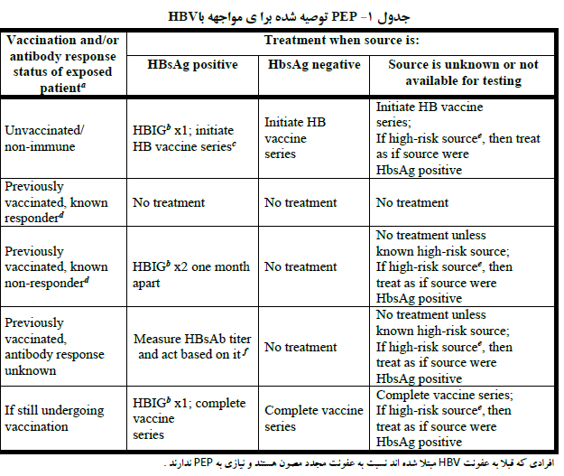

Slide 31
افرادی که قبلا به عفونت HBV مبتلا شده اند نسبت به عفونت مجدد مصون هستند و نیازی به PEP ندارند
ایمنو گلوبولین هپاتیت B ، با دوز ml/kg 0.06داخل عضلانی یا IU 500 طی حداکثر 7 روز بعد از مواجهه
سه دوز واکسن در زمانهای صفر، یک ماه بعد و شش ماه بعد تجویز شود (می توان برنامه تسریع شده واکسیناسیون Accelerated را به صورت صفر،
یک ماه بعد و دوماه بعد را نیز درنظر گرفت).

Slide 32
پاسخ دهنده(responder) : سابقه حداقل یک نوبت آزمایش anti HBS بالاتر از U⁄ml 10 پس از تکمیل دوره واکسن.
فرد بدون پاسخ (nonresponder) : نتیجه آزمایش anti HBS پایین از U⁄ml 10 یک تا دو ماه پس از تکمیل دو دوره( 6 دوز واکسن)

Slide 33
افراد پرخطر شامل مصرف کنندگان تزریقی مواد، افرادی که روابط جنسی پرخطر دارند و افرادی که در مناطقی زندگی می کنند که شیوع HbsAg positivity بیش از 2 % باشد.
می توان تیتر Anti HBs را چک نمود و چنانچه تیتر بالاتر از U/mg 10 باشد نیاز به اقدام خاصی نیست. اگر تیتر آنتی بادی کمتر از این حد بود، یک
دوز ایمونوگلوبولین و یک دوره واکسن تجویز شود.

Slide 34
-مواجهه با HCV :
در حال حاضر هیچ توصیه ای برای پروفیلاکسی دارویی بعد از تماس برای HCV وجود ندارد .
ایمنوگلوبولین موثرنیست .
واکسن نیز وجود ندارد .
داروهای پروتئاز خوراکی هپاتیت C نیز در حال حاضر برای پیشگیری بعد از مواجهه توصیه نمی شوند.

Slide 35
برای کارکنان مواجهه یافته باید مشاوره مناسب، آزمایش و پیگیری انجام شود. در صورت ابتلا به HCV در طی
دوره پیگیری، فرد مواجهه یافته، کاندید درمان است.

Slide 36
مواجهه با HIV
معيارهاي شروع پروفيلاکسي
مواجهه در 72 ساعت اخیر اتفاق افتاده باشد.
و
فرد مواجهه یافته مبتلا به عفونت HIV نیست یا در زمان تصمیم گیری وضعیت نامشخص دارد.
و
مخاط یا پوست آسیب دیده یا ناسالم در تماس با مایعات بالقوه عفونی بدن قرار گرفته اند.
و
منبع مواجهه مبتلا به عفونت HIV است یا جزء گروههای پر خطر قرار دارد

Slide 37
نامشخص بودن وضعیت HIV در فردی که دچار مواجهه شده، مانعی برای شروع پروفیلاکسی با داروهای ضدرتروویروسی
نیست. نتیجه آزمایش، تصمیم برای ادامه درمان را مشخص خواهد کرد.
پروفیلاکسی بعد از تماس با HIV باید "بلافاصله" شروع شود . با توجه به اینکه تکثیر ویروس در عرض 72 ساعت شروع
شده و مطالعه ای در زمیته تاثیر رژیم پیش گیرانه پس از این دوره وجود ندارد،
شروع درمان پیشگیرانه به طور معمول پس
از 72 ساعت توصیه نمی شود؛
ولی...

Slide 38
در موارد مواجهه پر خطر شامل تماس با مقادیر بسیار زیاد مایعات بالقوه عفونت زا و یا آسیبهای شدید و گسترده پوستی یا مخاطی در HCW ها، ممکن است شروع پروفیلاکسی تا یک هفته نیز مد نظر قرار گیرد.
در صورت وجود هر گونه تردید درباره میزان خطر بعد از مواجهه ، شروع درمان پروفیلاکسی ضد رتروویروسی بهتر ازتاخیر در تجویز آن است. اما فرد را ظرف 48 ساعت به مرکزی که تجربه بیشتری در این زمینه دارد، ارجاع دهید تا درمورد ادامه یا قطع آن تصمیم گیری شود

Slide 39
در صورتیکه تصمیم گیری برای شروع درمان پروفیلاکسی بدون در دست داشتن نتیجه آزمایشات و براساس عوامل خطر بوده، باید تصمیم گیری برای ادامه درمان بر اساس نتیجه آزمایش صورت گیرد.
در صورت منفی بودن فرد منبع از نظر HIV،
PEP باید متوقف شود.
در صورتی که دسترسی به منبع وجود ندارد، دوره درمان تکمیل شود.

Slide 40
رژیم دارویي انتخابی
بر اساس دستورالعمل های جدیدتر، رژیم سه دارویی در همه انواع مواجهه رژیم ارجح محسوب میشود.

Slide 41
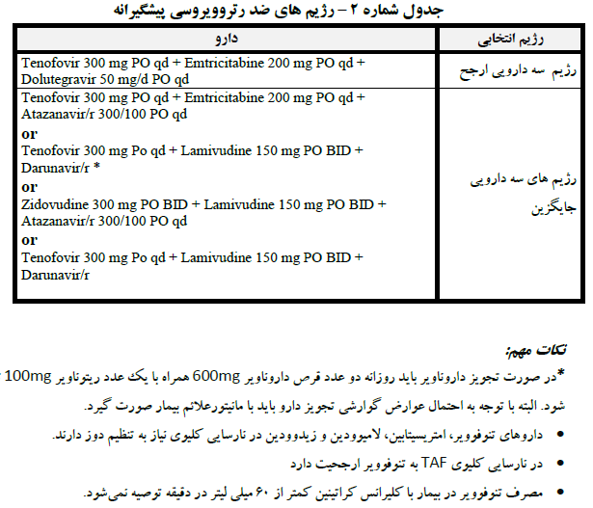

Slide 42
طول دوره پروفیلاکسی 28 روز است.
درصورتیکه در زمان شروع پروفیلاکسی، وضعیت HIV منبع ناشناخته بوده و نتیجه آزمایش بعداً منفی گزارش شود، نیاز به تکمیل دوره درمان پیشگیری نیست و درمان دارویی قطع میشود.
در اولین زمان ممکن باید PEP برای افراد واجد شرایط شروع شود. در صورت نیاز می توان با فوکال پوینت عفونی مشورت نمود.

Slide 43
پروفيلاکسي پس از تماس HIV در بارداري و شيردهي
اگر فرد مواجهه یافته، باردار یا مادر شیر ده باشد ، روش ارزیابی خطر عفونت و نیاز PEP باید مانند هر فرد دیگر مورد مواجهه با HIV باشد .
رژیمهای درمان پیشگیری توصیه شده در این راهنما، ممنوعیتی برای مصرف در حاملگی و شیردهی ندارند ولی در طول مصرف داروی پیشگیری شیردهی مجاز نمی باشد.

Slide 44
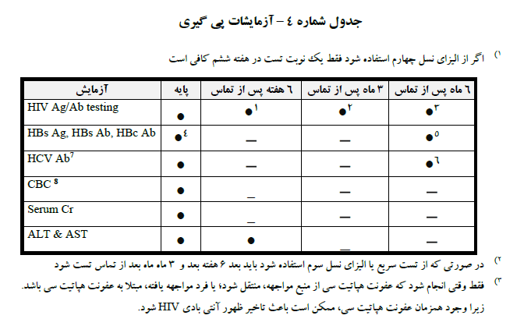
مرحله هفتم PEP
پيگيري

Slide 45
پيگيري مواجهه با هپاتيت B
انجام آزمایشات پیگیری مطابق جدول 5 ؛
توصیه به فرد مواجهه یافته درباره خود داری از اهدای خون ، پلاسما ، اعضاء، بافتها یا منی و استفاده از روش های
کاهش خطر از جمله کاندوم ، و پرهیز از استفاده از وسایل تیز (وسایل تزریق، اصلاح، مسواک و ... مشترک)؛
انجام آزمایش anti HBs Ab ، 2 - 1 ماه بعد از آخرین نوبت واکسن؛
ارائه مشاوره بهداشت روانی بر حسب لزوم

Slide 46
پيگيري مواجهه با هپاتيت C
• انجام آزمایشات پیگیری مطابق جدول 5 ؛
• اثبات نتایج مثبت HCV Ab با آزمایش های تکمیلی (HCV PCR) در صورت بروز تغییرات سرولوژیک؛
• خود داری از اهدای خون ، پلاسما ، اعضا ، بافت و یا منی طی دوره پیگیری
• ارجاع بیمار در صورت بروز علائم بالینی و یا آزمایشگاهی حاکی از هپاتیت حاد C ؛
• پیشنهاد مشاوره بهداشت روانی بر حسب لزوم

Slide 47
پيگيري مواجهه با HIV
انجام آزمایشات پیگیری مطابق جدول 5 ؛
در همه مواجهه یافتگان، آزمایش HIV Ag/Ab در هفته ششم بعد از مواجهه توصیه شود.
در مواردی که تماس با منبع مبتلا به عفونت همزمان HIV و HCV رخ داده است، توصیه می شود آزمایش HIV Ab شش ماه بعد ازمواجهه نیز تکرار شود.
در صورتی که برای پیگیری از تست سریع HIV یا الیزای نسل سوم استفاده می شود, تواترآزمایشات در هفته ششم و ماه سوم بعد از مواجهه خواهد بود.

Slide 48

Thanks For Your Attention

